Slide 1

主日信息
Sunday Sermon
Pastor Susan Oh 戴秀貞 傳道
August 25, 2024

Slide 2
我 當 作 甚 麼 事 才 可 以 承 受 永 生 ？
What must I do to inherit eternal life?

Slide 3
馬可福音 Mark 10：17-22
耶 穌 出 來 行 路 的 時 候 ， 有 一 個 人 跑 來 ， 跪 在 他 面 前 ， 問 他 說 ： 良 善 的 夫 子 ， 我 當 作 甚 麼 事 才 可 以 承 受 永 生 ？
耶 穌 對 他 說 ： 你 為 甚 麼 稱 我 是 良 善 的 ？ 除 了 神 一 位 之 外 ， 再 沒 有 良 善 的 。誡 命 你 是 曉 得 的 ： 不 可 殺 人 ； 不 可 姦 淫 ； 不 可 偷 盜 ； 不 可 作 假 見 證 ； 不 可 虧 負 人 ； 當 孝 敬 父 母 。他 對 耶 穌 說 ： 夫 子 ， 這 一 切 我 從 小 都 遵 守 了 。耶 穌 看 著 他 ， 就 愛 他 ， 對 他 說 ： 你 還 缺 少 一 件 ： 去 變 賣 你 所 有 的 ， 分 給 窮 人 ， 就 必 有 財 寶 在 天 上 ； 你 還 要 來 跟 從 我 。他 聽 見 這 話 ， 臉 上 就 變 了 色 ， 憂 憂 愁 愁 的 走 了 ， 因 為 他 的 產 業 很 多 。

Slide 4
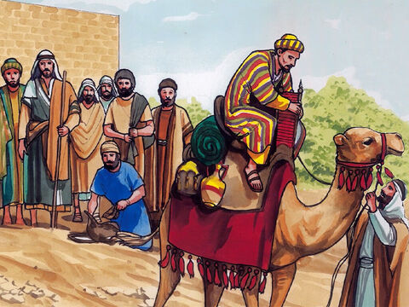
Image from Good News Productions International and College Press Publishing.

Slide 5
馬可福音 Mark 10：22-27
耶 穌 周 圍 一 看 ， 對 門 徒 說 ： 有 錢 財 的 人 進 神 的 國 是 何 等 的 難 哪 ！門 徒 希 奇 他 的 話 。 耶 穌 又 對 他 們 說 ： 小 子 ， 倚 靠 錢 財 的 人 進 神 的 國 是 何 等 的 難 哪 ！駱 駝 穿 過 針 的 眼 ， 比 財 主 進 神 的 國 還 容 易 呢 。門 徒 就 分 外 希 奇 ， 對 他 說 ： 這 樣 誰 能 得 救 呢 ？耶 穌 看 著 他 們 ， 說 ： 在 人 是 不 能 ， 在 神 卻 不 然 ， 因 為 神 凡 事 都 能 。

Slide 6
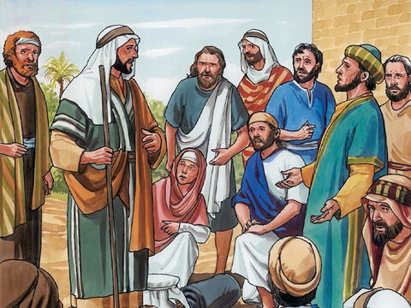
Image from Good News Productions International and College Press Publishing

Slide 7
約翰福音 John 6：28-29
眾 人 問 他 說 ： 我 們 當 行 甚 麼 ， 才 算 做 神 的 工 呢 ？
耶 穌 回 答 說 ： 信 神 所 差 來 的 ， 這 就 是 做 神 的 工 。

Slide 8
神
人
永生
罪
神的兒子
耶稣
教育
科學
行善
人
死

Slide 9
約翰福音 John 17：3
認 識 你 ─ 獨 一 的 真 神 ， 並 且 認 識 你 所 差 來 的 耶 穌 基 督 ， 這 就 是 永 生 。我 在 地 上 已 經 榮 耀 你 ， 你 所 託 付 我 的 事 ， 我 已 成 全 了 。

Slide 10
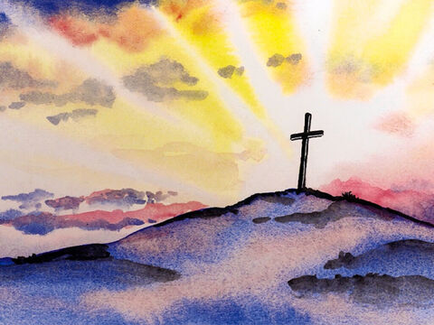
Image from Good News Productions, International and College Press Publishing Co., Artist Paula Nash Giltner

Slide 11
羅馬書 Romans 3：20-24
所 以 凡 有 血 氣 的 ， 沒 有 一 個 因 行 律 法 能 在 神 面 前 稱 義 ， 因 為 律 法 本 是 叫 人 知 罪 。但 如 今 ， 神 的 義 在 律 法 以 外 已 經 顯 明 出 來 ， 有 律 法 和 先 知 為 證 ：
就 是 神 的 義 ， 因 信 耶 穌 基 督 加 給 一 切 相 信 的 人 ， 並 沒 有 分 別 。因 為 世 人 都 犯 了 罪 ， 虧 缺 了 神 的 榮 耀 ； 如 今 卻 蒙 神 的 恩 典 ， 因 基 督 耶 穌 的 救 贖 ， 就 白 白 的 稱 義 。

Slide 12
加拉太書 Galatians 3：11， 13-14
11 沒 有 一 個 人 靠 著 律 法 在 神 面 前 稱 義 ， 這 是 明 顯 的 ； 因 為 經 上 說 ， 義 人 必 因 信 得 生 。
13 基 督 既 為 我 們 受 （ 原 文 是 成 ） 了 咒 詛 ， 就 贖 出 我 們 脫 離 律 法 的 咒 詛 ； 因 為 經 上 記 著 ： 凡 掛 在 木 頭 上 都 是 被 咒 詛 的 。
14 這 便 叫 亞 伯 拉 罕 的 福 ， 因 基 督 耶 穌 可 以 臨 到 外 邦 人 ， 使 我 們 因 信 得 著 所 應 許 的 聖 靈 。

Slide 13
創世記 Genesis 15：1
耶 和 華 在 異 象 中 有 話 對 亞 伯 蘭 說 ： 亞 伯 蘭 ， 你 不 要 懼 怕 ！ 我 是 你 的 盾 牌 ， 必 大 大 的 賞 賜 你 。（我是你的盾牌，是你的賞賜。）
Do not be afraid, Abram. I am your shield, your very great reward.

Slide 14


Slide 15
加拉太書 Galatians 4：4，5
4 及 至 時 候 滿 足 ， 神 就 差 遣 他 的 兒 子 ， 為 女 子 所 生 ， 且 生 在 律 法 以 下 ，
5 要 把 律 法 以 下 的 人 贖 出 來 ， 叫 我 們 得 著 兒 子 的 名 分 。
6 你 們 既 為 兒 子 ， 神 就 差 他 兒 子 的 靈 進 入 你 們 （ 原 文 作 我 們 ） 的 心 ， 呼 叫 ： 阿 爸 ！ 父 ！
7 可 見 ， 從 此 以 後 ， 你 不 是 奴 僕 ， 乃 是 兒 子 了 ； 既 是 兒 子 ， 就 靠 著 神 為 後 嗣 。

Slide 16

約 翰 一 書 1 John 3：1
你 看 父 賜 給 我 們 是 何 等 的 慈 愛 ， 使 我 們 得 稱 為 神 的 兒 女 ； 我 們 也 真 是 他 的 兒 女 。
Illustration by Richard Gunther

Slide 17
約 翰 一 書 1 John 5：10-13
10 信 神 兒 子 的 ， 就 有 這 見 證 在 他 心 裡 ； 不 信 神 的 ， 就 是 將 神 當 作 說 謊 的 ， 因 不 信 神 為 他 兒 子 作 的 見 證 。
11 這 見 證 就 是 神 賜 給 我 們 永 生 ； 這 永 生 也 是 在 他 兒 子 裡 面 。
12 人 有 了 神 的 兒 子 就 有 生 命 ， 沒 有 神 的 兒 子 就 沒 有 生 命 。
13 我 將 這 些 話 寫 給 你 們 信 奉 神 兒 子 之 名 的 人 ， 要 叫 你 們 知 道 自 己 有 永 生 。

Slide 18
哥林多前書 1 Corinthians 1：21-30
世 人 憑 自 己 的 智 慧 ， 既 不 認 識 神 ， 神 就 樂 意 用 人 所 當 作 愚 拙 的 道 理 ， 拯 救 那 些 信 的 人 ； 這 就 是 神 的 智 慧 了 。猶 太 人 是 要 神 蹟 ， 希 利 尼 人 是 求 智 慧 ， 我 們 卻 是 傳 釘 十 字 架 的 基 督 ， 在 猶 太 人 為 絆 腳 石 ， 在 外 邦 人 為 愚 拙 ；
但 在 那 蒙 召 的 ， 無 論 是 猶 太 人 、 希 利 尼 人 ， 基 督 總 為 神 的 能 力 ， 神 的 智 慧 。
25 因 神 的 愚 拙 總 比 人 智 慧 ， 神 的 軟 弱 總 比 人 強 壯 。

Slide 19
26 弟 兄 們 哪 ， 可 見 你 們 蒙 召 的 ， 按 著 肉 體 有 智 慧 的 不 多 ， 有 能 力 的 不 多 ， 有 尊 貴 的 也 不 多 。
27 神 卻 揀 選 了 世 上 愚 拙 的 ， 叫 有 智 慧 的 羞 愧 ； 又 揀 選 了 世 上 軟 弱 的 ， 叫 那 強 壯 的 羞 愧 。
28 神 也 揀 選 了 世 上 卑 賤 的 ， 被 人 厭 惡 的 ， 以 及 那 無 有 的 ， 為 要 廢 掉 那 有 的 。
29 使 一 切 有 血 氣 的 ， 在 神 面 前 一 個 也 不 能 自 誇 。
30 但 你 們 得 在 基 督 耶 穌 裡 ， 是 本 乎 神 ， 神 又 使 他 成 為 我 們 的 智 慧 、 公 義 、 聖 潔 、 救 贖 。
31 如 經 上 所 記 ： 誇 口 的 ， 當 指 著 主 誇 口 。

Slide 20
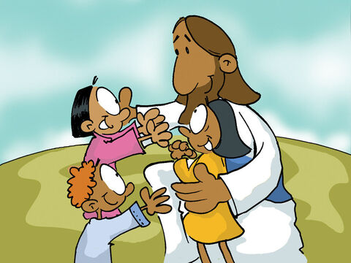
Image from LittleZebraBooks， Illustrator GavinThomson

Slide 21
我 當 作 甚 麼 事 才 可 以 承 受 永 生 ？
信耶穌，得永生
What must I do to inherit eternal life?
Believe in the Lord Jesus and you will be saved.

Slide 22

回應詩歌 Response Song
「你永遠如此深愛著我」

